Slide 1



Испытывайте, моделируйте, масштабируйте. ProLegacy-LAB.

Slide 2



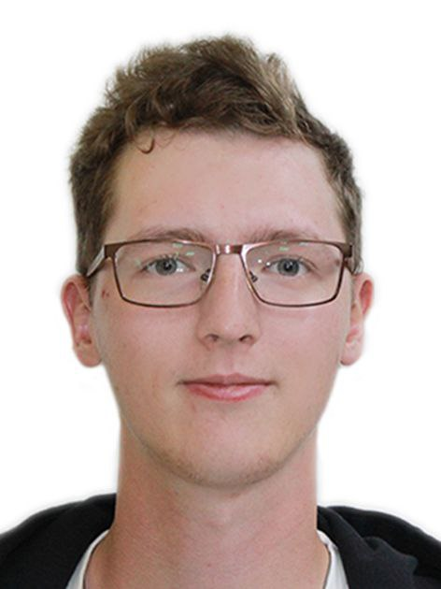

Команда ProLegacy
Тонкошкуров Алексей
Вечтомов Евгений
Раздорский Сергей
Angular lover
Spring dev.
Docker men

Slide 3
Бережно переносим ваши традиции
на современный стек

Slide 4
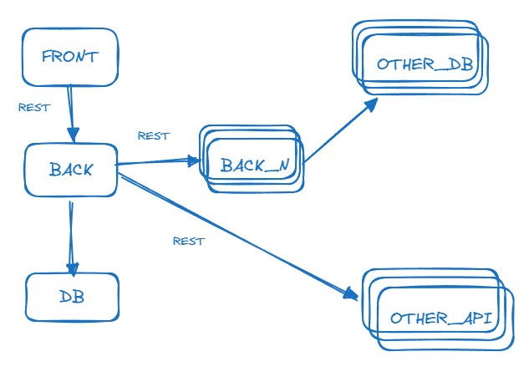

Система проведения испытаний
Минимальные ресурсы
Максимальный функционал
Кроссплатформенность и гибкость
Лаконичный, адаптивный UI
Отказоустойчивый сервер
Легкость масштабирования
OPEN-SOURCE

Slide 5






Наши технологии

Slide 6
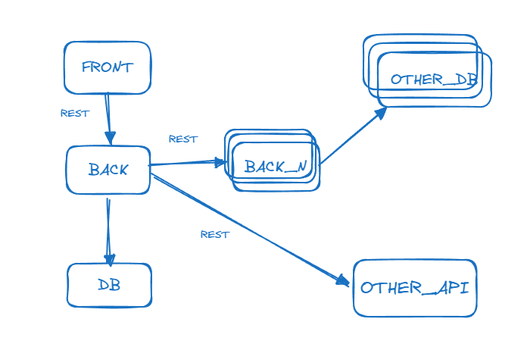
Наша архитектура

Slide 7

Функции системы ProLegact-LAB
Администрирование пользователей
Конфигурирование моделируемых испытаний
Встроенный code-editor
Проведение комбинированных испытаний
Подписка на результат
Обработка данных с разных стендов
Отчеты
и многое другое…

Slide 8
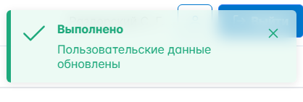
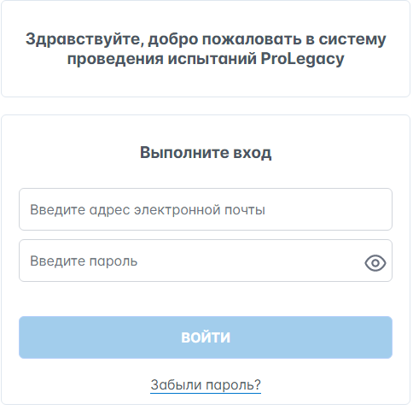
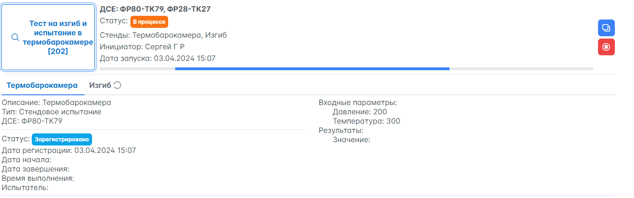
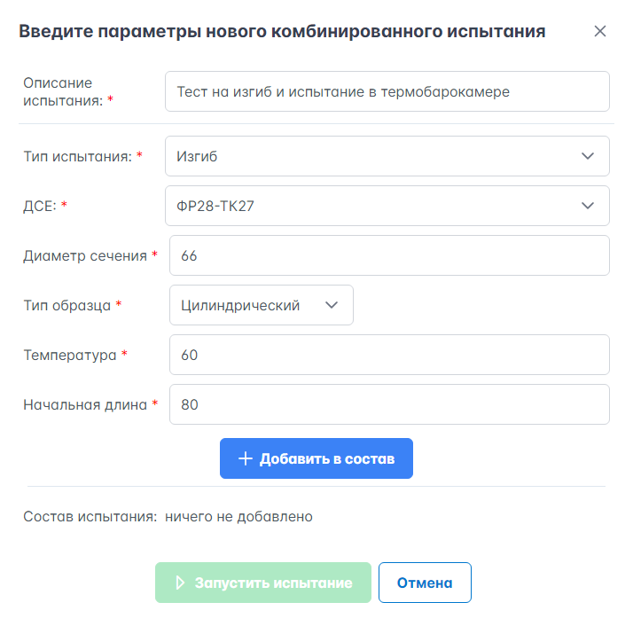

Наш UI

Slide 9
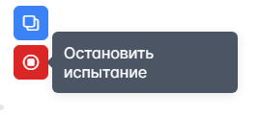
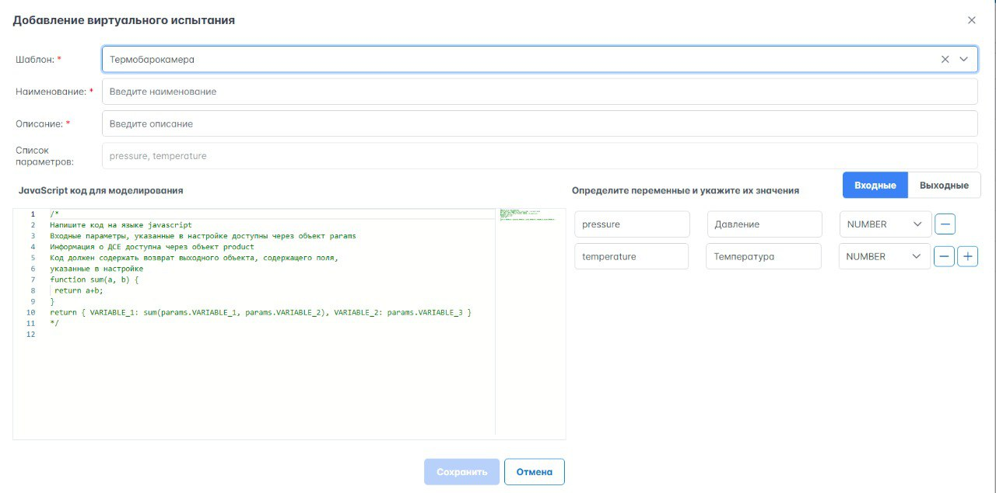
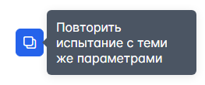
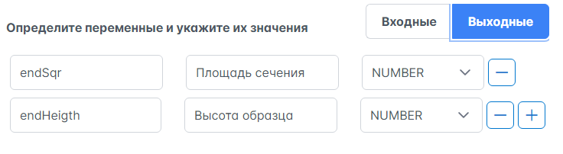
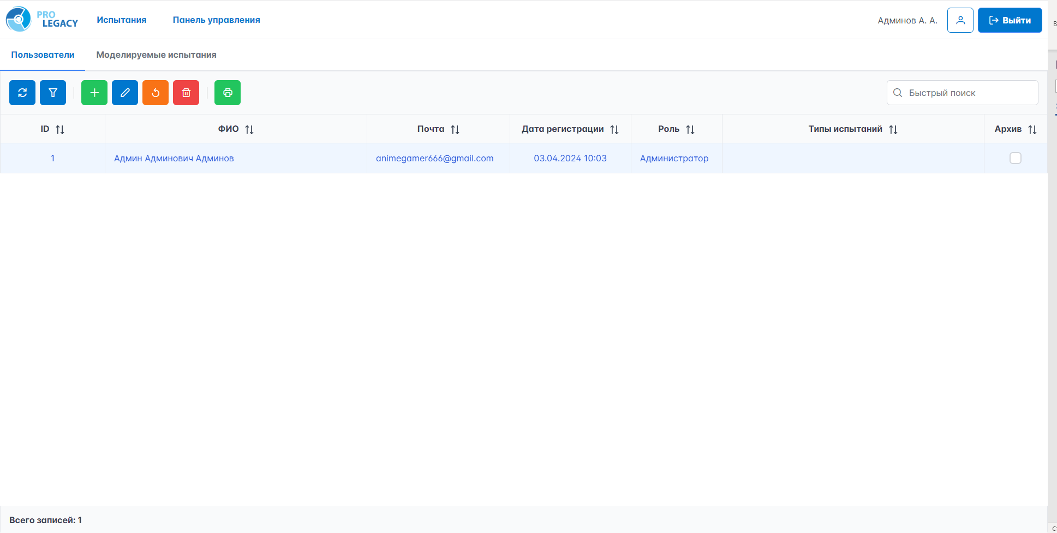
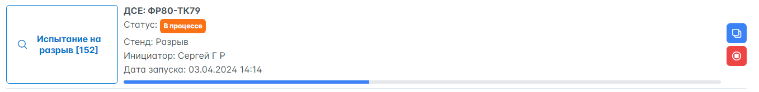
Больше UI

Slide 10
Спасибо за внимание!

